Slide 1

SO training
(incl mh8 so operation manual)
10-Apr-2019

Slide 2
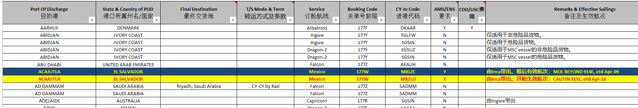
So related training materials
Booking Number Assignment Rule
CY-IN Code List (pls always refer to the latest version sent by CSR team)

Slide 3
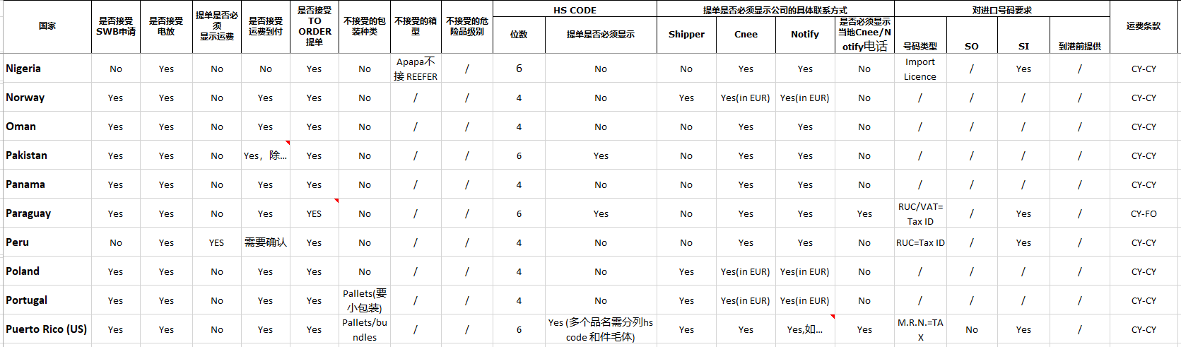
So related training materials
操作指南
Please always refer to the latest version published on LINDO Website:
http://web.lindomsc.com/search.aspx?CatIDX=-1&txt=%E6%93%8D%E4%BD%9C%E6%8C%87%E5%8D%97

Slide 4
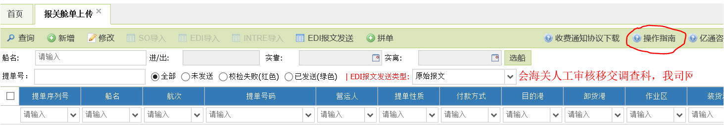
PREMANIFEST SUBMISSION ON LINDO WEBSITE
HOW TO SUBMIT PREMANIFEST:
Sign the contract with LINDO and get user name & password for access permission.
LINDO premanifest website: http://180.168.67.22:8180/newlogin/
Download “操作指南” for your perusal.
In case any premanifest issues, please contact 联东业务部
Tel: 021-61041064/61041085/61041086
Email: export@lindomsc.com

Slide 5
bi-annual BOOKING AGENT EVALUATION
Evaluation Frequency: twice a year, usually on JUNE and DECEMBER
Evaluation Items and Criteria
Reminder: In case of poor performance according to the evaluation result, a warning letter will be sent to you with the request of action plan. And after consecutive two warning letters without any foreseen improvement, we will consider to terminate your contract.

Slide 6
MH8 so operation manual

Slide 7
Mh8 system installation
操作系统配置要求：
Windows XP SP3或以上版本（推荐win7或以上版本）
安装.Net Framework 4.0及以上版本
服务器端配置要求：
Windows server 2003或以上版本
SQL Server 2008 R2 或以上版本
MH8系统下载地址: https://pan.baidu.com/s/1baaBL0?errno=0&errmsg=Auth%20Login%20Sucess&&bduss=&ssnerror=0&traceid=#list/path=%2FMH8%20%E5%8F%91%E5%B8%83
系统安装有任何问题，请联系我司IT部：
Sam Zuo
sam.zuo@msc.com

Slide 8
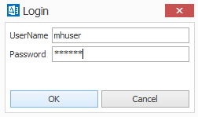
Mh8 login 系统登录
User Name: mhuser
Password: mhuser

Slide 9
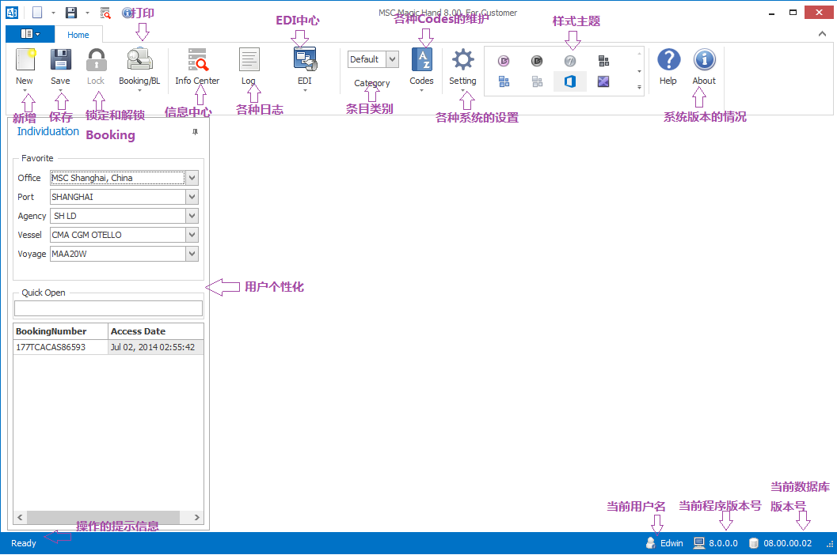
MH8 – Main Interface 主界面

Slide 10
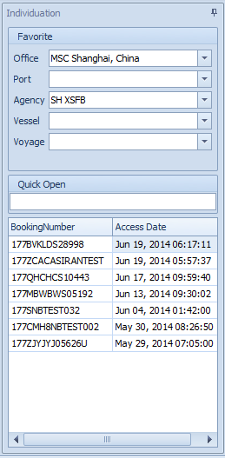
MH8 – Individuation 个性化设置
Favorite栏
自定义基础信息，方便在新建Booking和打开Info Center界面时，将自动为您填充所选择的项。
Quick Open栏
只需输入一个Booking号码，即可快速打开一票Booking。如果存在，就会加载Booking界面，如果不存在则不会触发任何操作。
History Record栏
将客人打开过的Booking号记录于此，以便再次打开时无需再次查询。

Slide 11
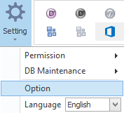
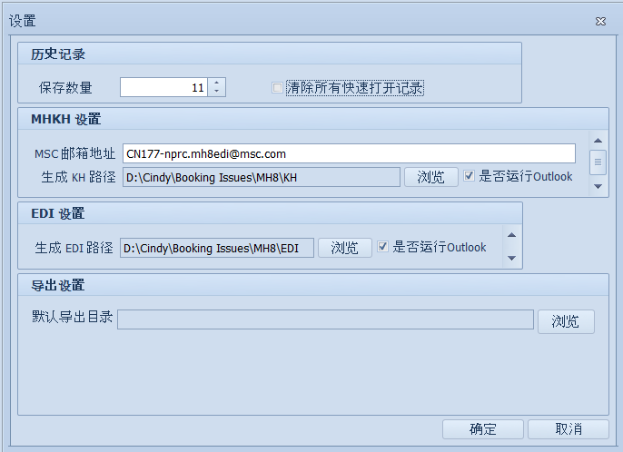
MH8 – Option Setting 选项设置
Setting – Option: 设置MHKH和EDI报文的存储路径
设置个性化界面内保存的记录数，默认为11个
设置MHKH的接收邮件地址
设置MHKH报文的存储路径
设置EDI报文的存储路径

Slide 12
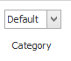
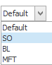
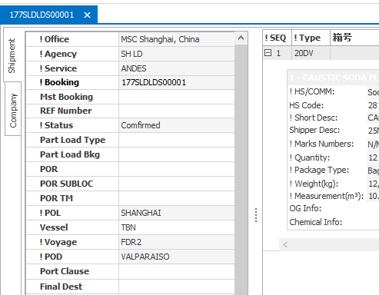
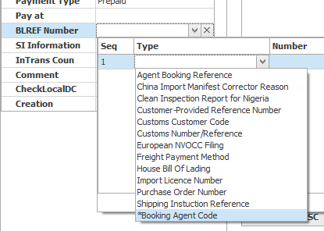
MH8 – Category 条目类别
Category – SO：查看SO阶段的必填项
1）必填项的底色更深
2）必填项名称前用！标注
注意：打*表示已失效，不能再使用（多出现在下拉菜单中）

Slide 13
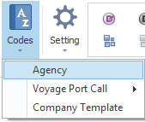
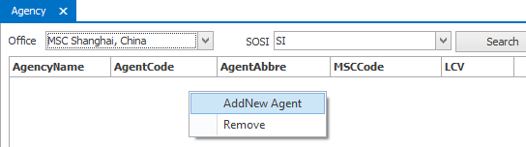
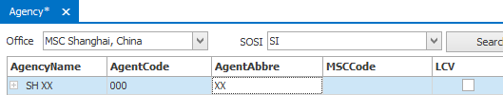
MH8 – Agency Maintenance 代理信息维护
新建：Codes – Agency – 空白处右键 – AddNew Agent
输入AgencyName，AgentCode，AgentAbbre，然后保存即可。
不用输
注意：一个Agent Code只能对应一个AgencyName，但可以接受多个booking code。
删除：当客户新建一个Agency，还未保存时，可用Remove来删除。一旦保存之后，要删除只能在LCV上打√。

Slide 14
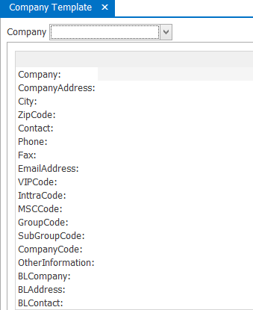
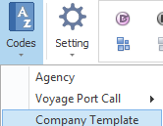
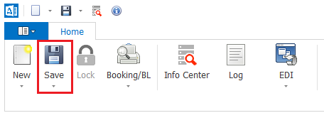
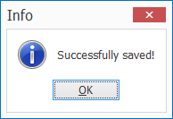
MH8 – Company Template 公司模板
新建：
Codes – Company Template
– 空白处右键 – Add New
输入City名时，要按F3进行数据匹配
保存：
选择菜单栏的Save，收到系统回执“Successfully saved!”表示数据保存成功。

Slide 15
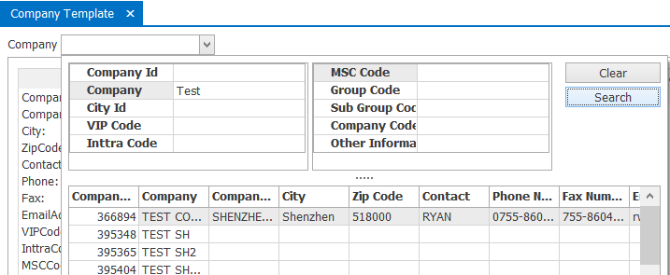
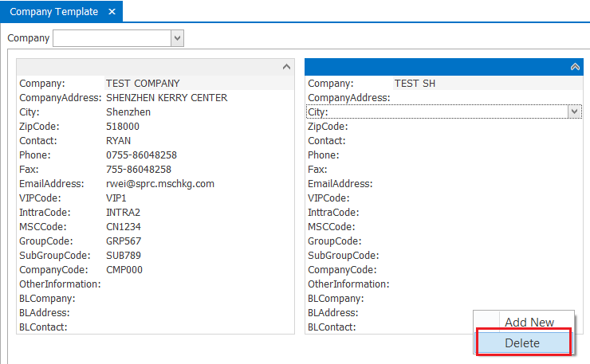
MH8 – Company Template 公司模板
查询：点击Company – 输入公司信息关键字 – Search
修改：查找出要修改的记录卡，直接在相应的数据栏做修改，然后保存。
删除：选择要删除的记录卡，右键 – Delete。 出现提示，选择“Yes”删除记录卡。

Slide 16
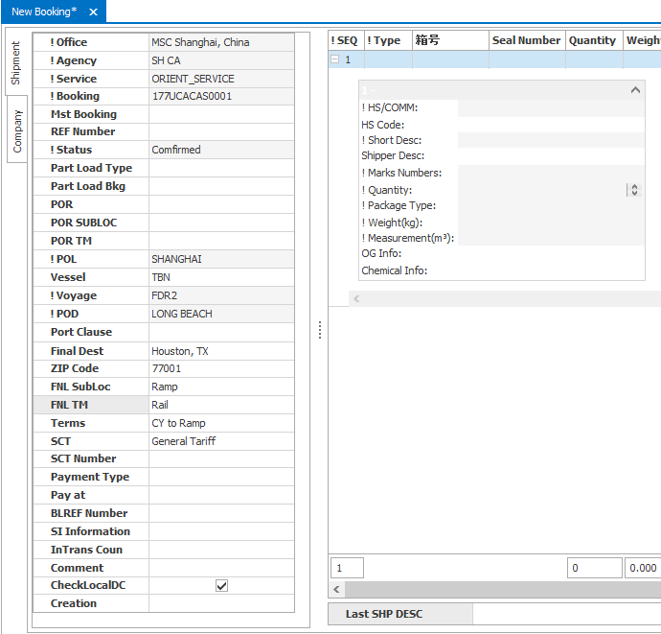
MH8 – Shipment 装载信息
大部分Location/City信息在录入时都需要点击下拉按钮进行数据匹配（或按F3快捷键）
不用修改
SO时不填
SO时不填
F3键匹配
美国线Door点的ZIP Code，需要在品名栏再打一遍，品名栏和ZIP Code栏保持一致。
F3键匹配
如果有Final Dest，那FNL Subloc栏必填！
我司根据FNL Subloc栏而非Liner Term栏判断该票货物的转运方式
Terms栏填写的信息可以在输品名时作为图章快速添加到品名后面。
SO时不填
注意：有些栏位，比如FNL Subloc栏，输入信息后想删除，注意不要将下拉框拉下来，按DELETE键即可删除。
SO时不填
填的内容不会被MSC接收
SO时不填

Slide 17
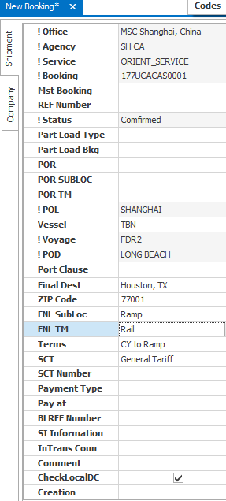
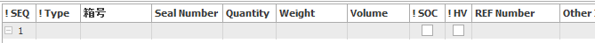
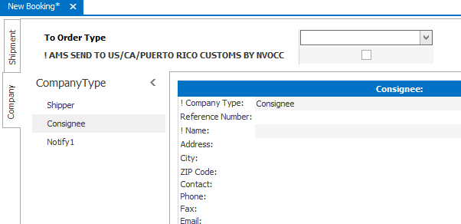
MH8 – Reference Number 参考号
在SO阶段，不要使用Reference Number功能
1）Shipment界面的BLREF Number栏
2）Container界面的REF Number栏
3）Company界面的Reference Number栏
2）
3）
1）

Slide 18
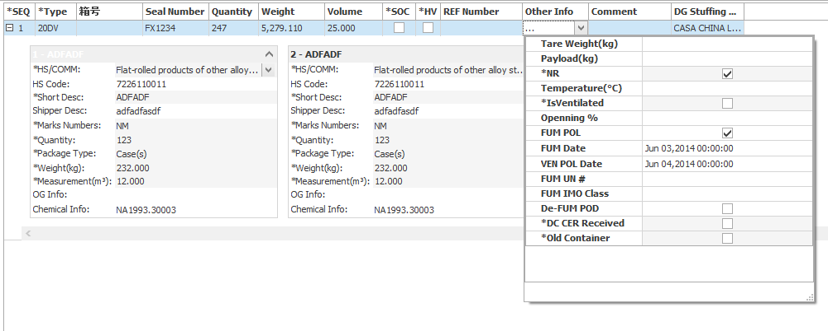
MH8 – Container 箱信息
Other Info栏：
MH8默认每个箱子都是不插电的（即NR箱），在Other Info栏里，NR是默认打勾的。
如果箱型是需要插电的Reefer箱，需要手动把勾去掉，并在下面相应的栏位填上冷冻箱的信息。

Slide 19
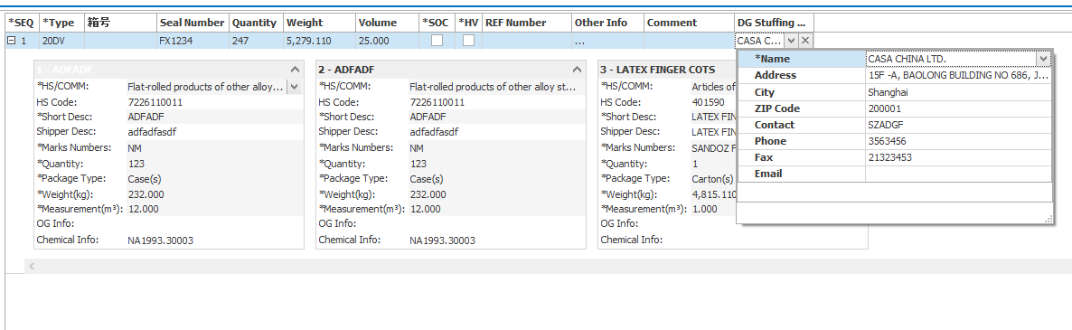
MH8 – Container 箱信息
DG Stuffing栏：
如果是DG cargo，下拉DG Stuffing Info栏，依次输入IMO SORT、segregation Group等信息。

Slide 20
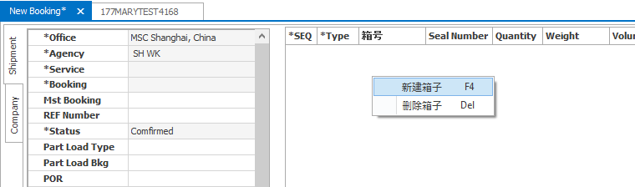
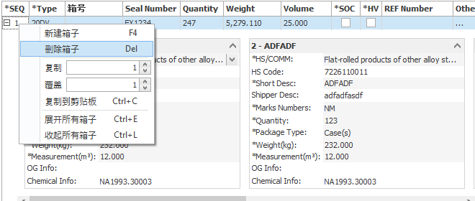
MH8 – Container 箱信息
新建：在箱子空白处右键 – 新建箱子
删除：选中箱子后右键 - 删除箱子

Slide 21
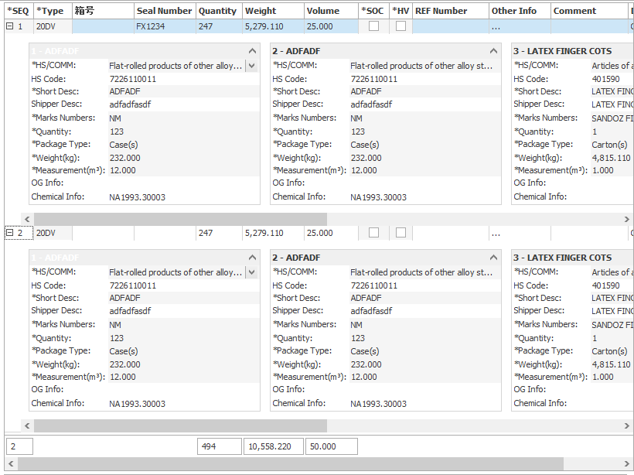
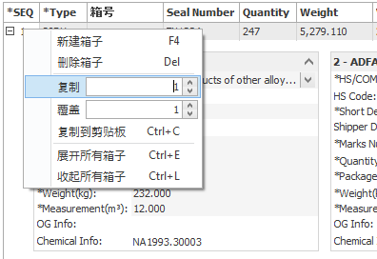
MH8 – Container 箱信息
复制：选中箱子后右键 – 复制 – 填入想要复制的箱子个数
复制后的结果，包括箱子的各种信息以及其下cargo信息

Slide 22
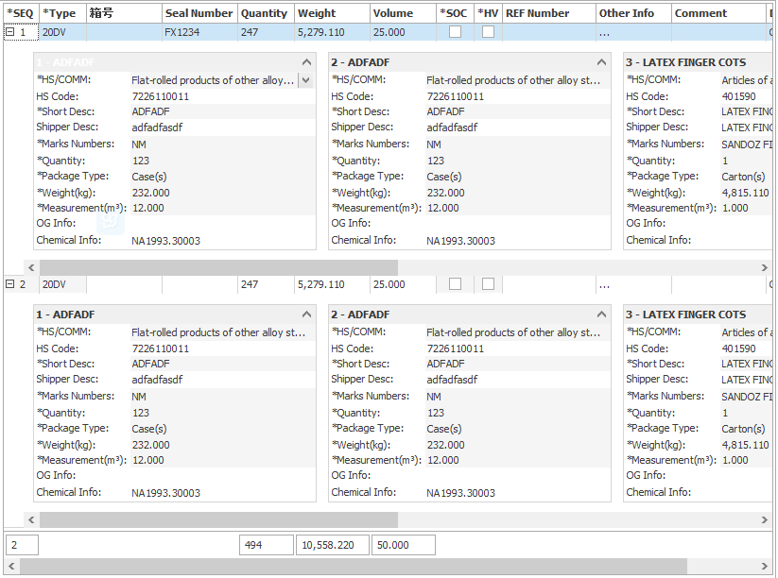
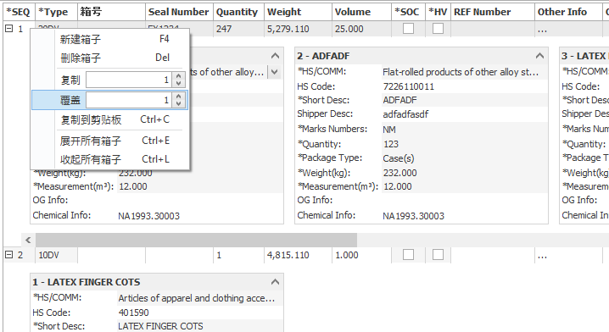
MH8 – Container 箱信息
覆盖：选中箱子后右键 – 覆盖 - 输入数字选择要覆盖以下几个箱子的信息
覆盖后的结果:

Slide 23
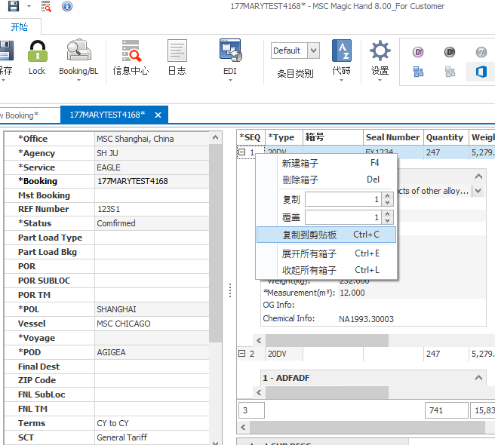
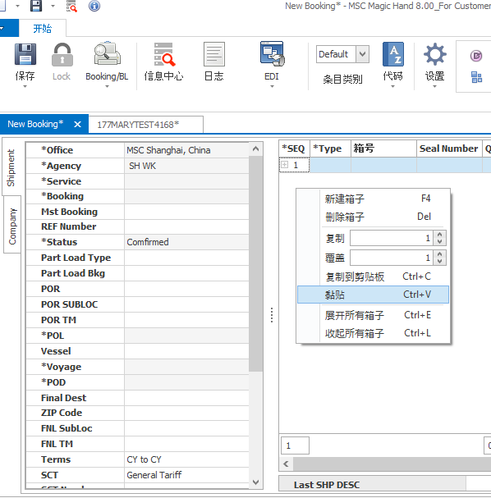
MH8 – Container 箱信息
复制到剪贴板：可以将该选中的箱子跨票复制到其他booking中，到别票后在箱子空白处右键粘贴即可。

Slide 24
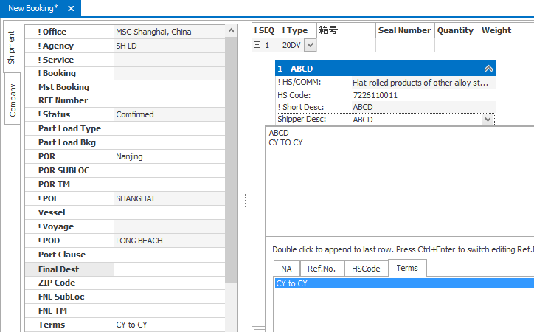
MH8 – Cargo 货物信息
HS/COMM栏：输入HS Code，按F3键自动匹配该HS Code对应的货物描述。
HS Code栏：数据由系统自动带出，不用手输。
Shipper Desc栏：手动输入货物品名。双击下方NA、Ref.No、HSCode、Terms的信息，可以快速添加到品名信息后面。

Slide 25
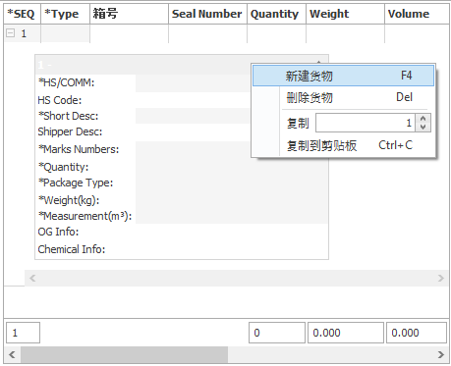
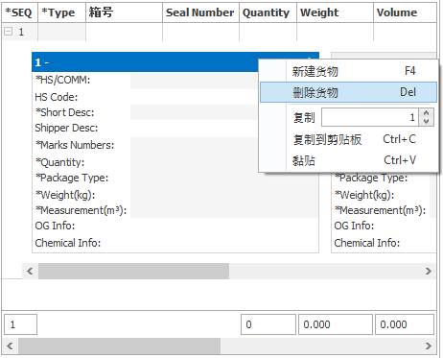
MH8 – Cargo 货物信息
右键 – 新建货物，或者删除货物

Slide 26
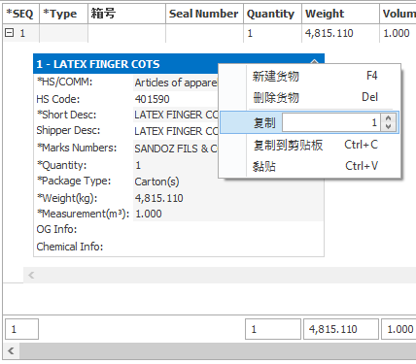
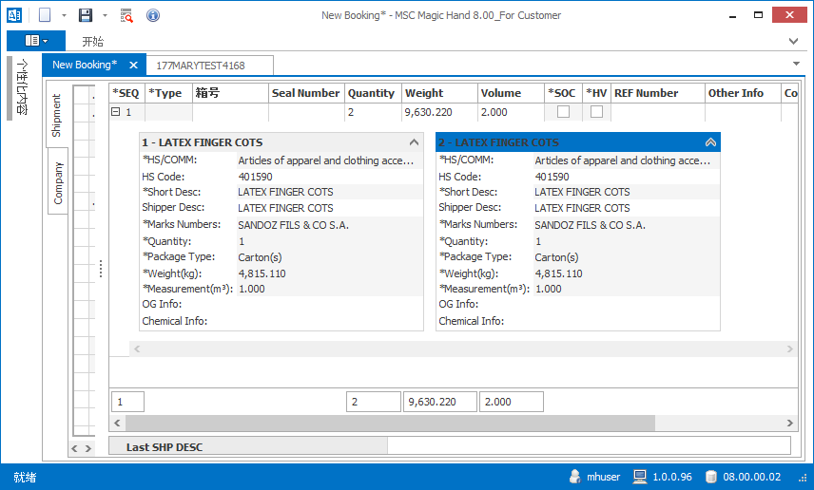
MH8 – Cargo 货物信息
选中货物后右键，输入复制货物的数量对当前货物进行复制

Slide 27
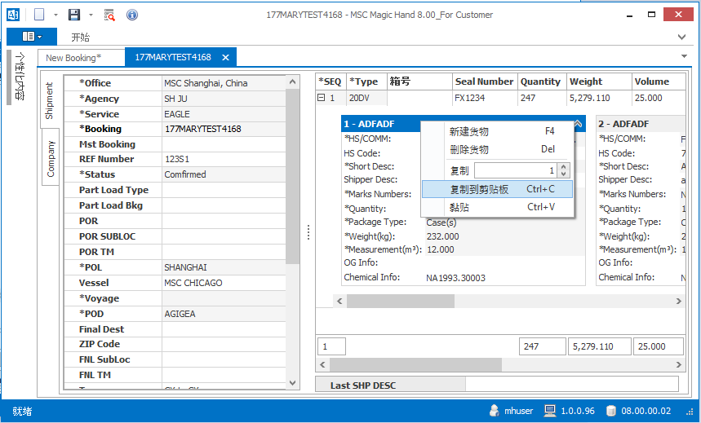
MH8 – Cargo 货物信息
选中货物右键复制到剪贴板，可以跨票将货物复制到其他的booking中，在别的票中的Cargo处右键选择黏贴将Cargo信息跨票粘贴过来。

Slide 28
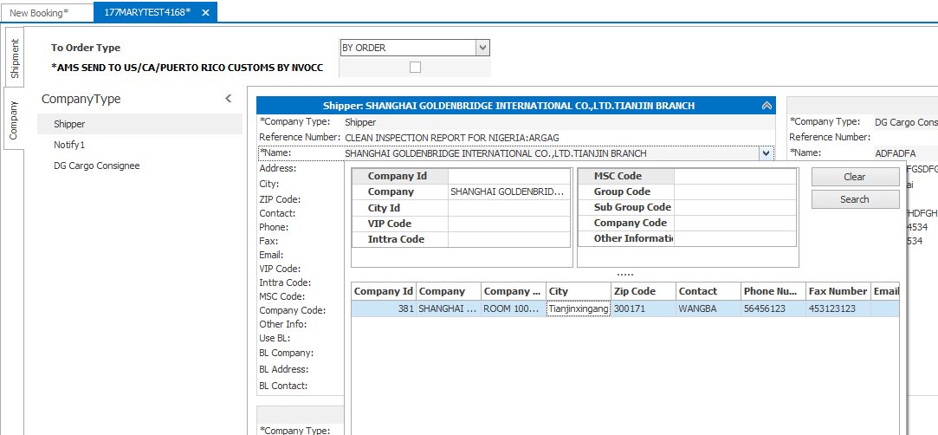
MH8 – Company公司信息
若在公司模板中已有该公司信息，可以在Name栏的下拉菜单中选择填充整个公司栏信息。
注意：Shipper必须是直客或者有交通部认证资质的NVOCC。

Slide 29
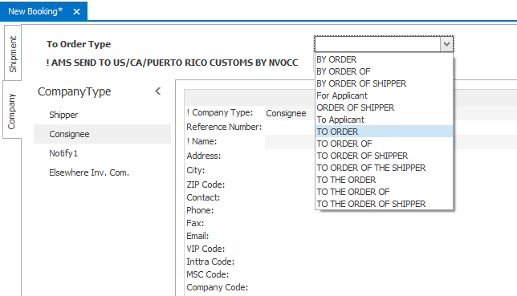
MH8 – Company公司信息
Cnee为To Order，在To Order Type栏中选出，并将Consignee的信息删除，否则不能保存。

Slide 30
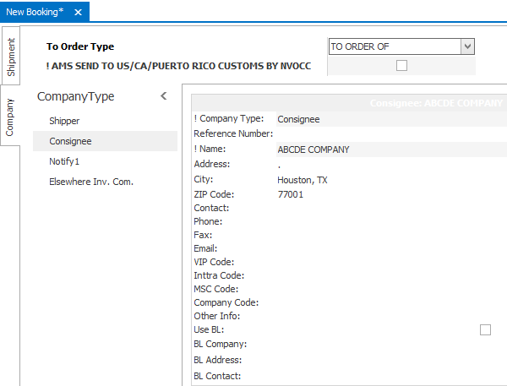
MH8 – Company公司信息
Cnee为To Order Of XXX Company，在To Order Type中选出，并在Consignee栏位输入XXX Company 及其他公司信息。

Slide 31
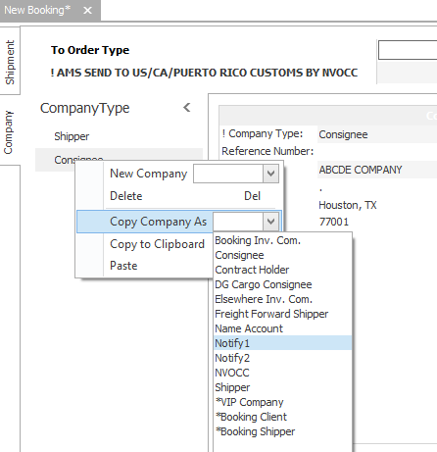
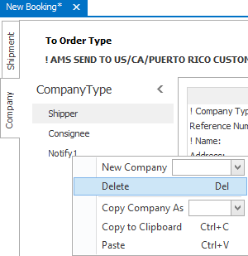
MH8 – Company公司信息
复制公司信息：如果Notify信息和Consignee一致，可以把 Notify删掉，用Copy Company As Notify1功能，将Consignee的信息完整复制到Notify1中。

Slide 32
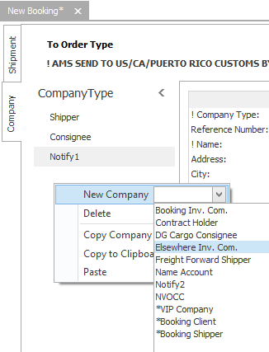
MH8 – Company公司信息
添加新公司类型：比如第三地付费公司信息。
任意位置右键 - New Company – Elsewhere Inv. Com.

Slide 33
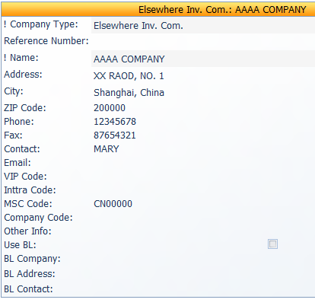
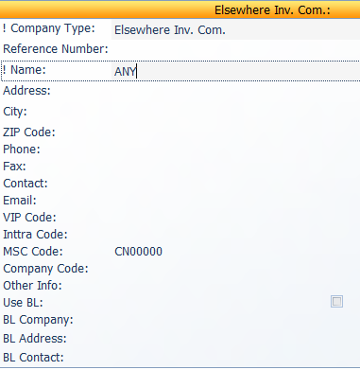
MH8 – Company公司信息
Elsewhere Inv. Com. 的填写方式（MSC CODE栏必填）
方式1：填写完整的付费公司信息（包括company name, address, contact no. MSC Code等）
方式2：在company name栏位输入3个英文字母“ANY”，然后在company code栏位输入正确的MSC Code既可。
方式1
方式2

Slide 34
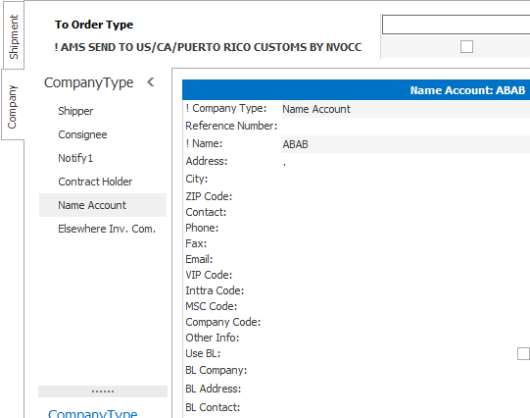
MH8 – Company公司信息
Named Account的填写方式
新建Named Account的公司类型，在Name栏填上公司名。

Slide 35


MH8 – Company公司信息
USA/Puerto Rico/Canada/Mexico Filing Party的填写方式
1. USA/Puerto Rico客户自发AMS：
1）在AMS SEND TO US/CA/PUERTO RICO CUSTOMS BY NVOCC一栏打勾。
2）在Company Type下方的空白处右键-New Company-选NVOCC。
3）在Name处填上完整的AMS Filing Party或者填“ANY”，在Company Code处填4位的SCAC Code。
2. Canada/Mexico客户自发ACI或AMS：
在AMS SEND TO US/CA/PUERTO RICO CUSTOMS BY NVOCC一栏打勾。
除了定在美国线的船上，需要提供NVOCC-SCAC Code信息，其他不需要。
3. USA/Puerto Rico/Canada/Mexico要求船公司代发AMS或ACI：
AMS SEND TO US/CA/PUERTO RICO CUSTOMS BY NVOCC一栏不打勾，我司默认船公司代发，不再需要客户在品名栏标注。

Slide 36



MH8 – EDI 保存
保存成功：收到Successfully saved! 的提示，及看到OK字样。

Slide 37


MH8 – EDI 保存
保存失败：
Error 表示错误信息：
必须按提示做更正，否则数据将无法递交。
Warning 表示警告信息：
不会影响数据的正常递交，但可能会因提示中的原因而pending booking。因而用户可以按提示在数据递交前就做相应修改。

Slide 38


MH8 – EDI Export 导出
方式1：点击EDI图标 – Export SO – 输入查找信息 – 按Search键
在搜索出的记录中选取要发送EDI报文的SO（支持批量发送）
右键点击Export - EDI
方式2：在打开的Booking处右键 – Export EDI – Export SO

Slide 39

MH8 – Send EDI 发送
将SO的EDI zip文件作为附件发送至MH8 EDI Center：
CN177-nprc.mh8edi@msc.com
EDI文件发送后请务必确认是否有成功发送的回执

Slide 40

MH8 – Send EDI 发送
出现OK回执表示EDI发送成功：OK,等待下一步的操作
出现Warning表示该SO可能会因提示中的原因而被pending 。如有需要，请发相关邮件联系我司。
出现Error 回执表示EDI发送失败，请根据提示原因修改SO信息再次发送，直至收到OK回执。

Slide 41

MH8 – Info Center 信息查找
根据查询条件查询你所需的结果。
注意：Booking条件不为空，则系统会忽略其他查询条件只查询该Booking号，同时Booking支持模糊查询。
根据查询结果，选中一票后单击或者双击查询结果即可打开。

Slide 42

MH8 – SO/SI Roll Over功能
右键 - SO/SI Roll Over转船
在目的地处，选择想要转到的船名、航次、航线后单击“OK”即可。
由于在进行转船操作时，是可以多条记录操作的，请务必选择相同的船名和航次，否则将会发生错误。

Slide 43


MH8 – MHKH数据同步
MHKH类型说明：
1. Location/Port: 查询地点和港口，条件不能为空。
2. Codes: 同步程序中Code和规则，不需要输入查询条件。
3. HSCode/Commodity: 同步所有品名，查询条件分别为HSCode和品名（可模糊查询），不能为空。
4. Dchemical: 同步危险品数据，不需要输入查询条件。
5. Vessel/Voyage: 同步船名航次，查询条件为船名（可模糊查询），不能为空。
6. Company: 同步公司数据，只支持用code查询，而不能用name进行模糊查询，以防公司信息外泄。

Slide 44

MH8 – MHKH数据同步
步骤：
选择需要的MHKH类型后
单击“Generate/生成”按钮
将生成的zip文件发至 CN177-nprc.mh8edi@msc.com
收到MSC MH8 Center的回执
将回执中的zip附件另存到电脑的某个文件夹

Slide 45

MH8 – MHKH数据同步
6. 将电脑里的该文件拖动到MH8的EDI图标上面
7. 导入数据库，并收到导入成功的回执
8. 重启MH8即完成数据库更新

